Slide 1
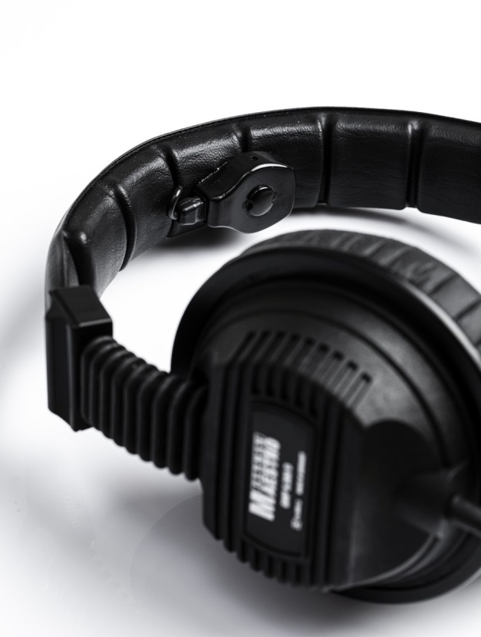
AUDIO-PSYCHO-FONOLOGIA
METODA TERAPII SŁUCHOWEJ WEDŁUG PROF. ALFERDA TOMATISA

Slide 2
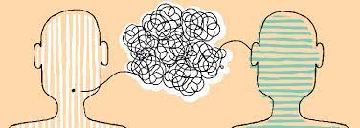
WSTĘP
Uczenie się i komunikowanie z innymi to procesy, które mogą się wydawać banalne, gdyż są czymś bardzo naturalnym dla większości z nas. Jednak dla co dziesiątej osoby stanowi to poważny problem, z którym musi zmagać się na co dzień. Częstą przyczyną są tutaj trudności z prawidłowym przetwarzaniem informacji sensorycznych. W takim wypadku mówimy o zaburzeniach słuchania.

Slide 3
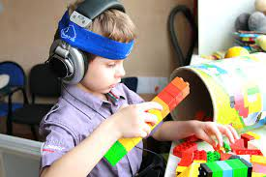
TERAPIA SŁUCHOWA WEDŁUG METODY PROF. ALFREDA TOMATISA
Profesor Alfred Tomatis udowodnił, że narząd słuchu w znacznym stopniu oddziałuje na zmysł równowagi, koncentrację, koordynację ruchową, a także na napięcie mięśniowe. Za pomocą odpowiednio filtrowanych dźwięków muzyki Mozarta i chorałów gregoriańskich stymulowane są ośrodki w korze mózgowej. Dzięki temu zwiększa się wydajność recepcyjna mózgu oraz poprawia percepcja bodźców zewnętrznych, co umożliwia pacjentowi wyższy poziom funkcjonowania w sferze motorycznej, językowej, komunikacyjnej i społecznej.

Slide 4
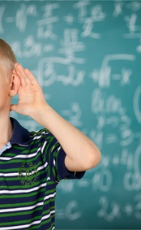
Terapia według metody A. Tomatisa
Znalazła uznanie na całym świecie, trening słuchowy
w szczególności przeznaczony jest dla osób mających:

Slide 5
zaburzenia językowe (np. jąkanie, zaburzenia artykulacji),
problemy szkolne, w tym dysleksja, dysgrafia, dyskalkulia,
zaburzenia koordynacji ruchowej w tym: motoryki dużej i małej,
ADHD, ADD,
spektrum autyzmu,
zespół Downa i inne zespoły genetyczne,
zaburzenia głosu spowodowane jego nieprawidłowym używaniem,
stres, depresję,
trudności w przyswajaniu języków obcych,

Slide 6
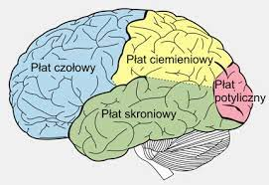
W trakcie trening uwagi słuchowej metodą prof. Tomatisa stymulacji poddawane są następujące obszary mózgu:
Płat czołowy
Płat skroniowy
Płat ciemieniowy
Móżdżek
Prawa półkula
Lewa półkula

Slide 7

lepsza koncentracja uwagi,
poprawa pamięci,
lepszy kontakt wzrokowy,
poprawa motoryki dużej i małej,
lepsza kontrola własnych wypowiedzi,
poprawa płynności mowy i czytania na głos,
zmniejszenie nadaktywności ruchowej,
otwarcie na kontakt z innymi,
zwiększenie motywacji do nauki,
szybsza nauka języków obcych,
poprawa zdolności matematycznych,
zmniejszenie przygnębienia i depresji,
bogatsze słownictwo,
lepszy słuch

Slide 8
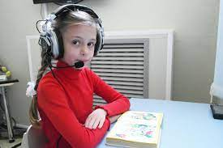
Jak przebiega terapia?
Terapia według metody prof. Alfreda Tomatisa rozpoczyna się wykonaniem Testu Uwagi Słuchowej, lub terapeuta dokonuje analizy dokumentacji np. orzeczenia lub opinii wydanej przez poradnie psychologiczna pedagogiczne, na tej podstawie dokonuje się diagnozy oraz dostosowuje program terapii.

Slide 9
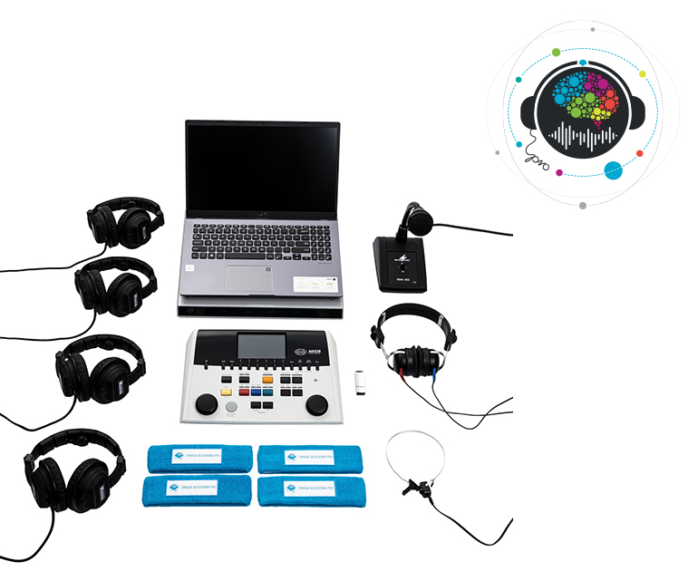
Trening Uwagi Słuchowej składa się z fazy biernej oraz fazy aktywnej, w skład których wchodzą cztery etapy:
I etap – ok 18 – 22 dni po 1,5 h dziennie
II etap – ok 20 dni po 1,5 h dziennie
III etap – ok 15 dni po 1,5 h dziennie
IV etap – ok 10 dni po 1,5 h dziennie

Slide 10
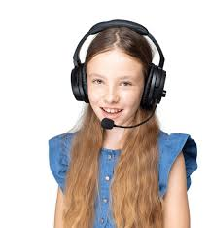
W fazie biernej uczestnik słucha poprzez specjalistyczne słuchawki dostosowanych do jego potrzeb programów, które składają się z muzyki Mozarta, Chorałów Gregoriańskich lub nagranego głosu mamy.
Dźwięki, w zależności od konkretnego programu, są filtrowane na właściwych programowi częstotliwościach, co wpływa na właściwą stymulację
Faza aktywna natomiast polega na słuchaniu własnego głosu, co pozwala na usłyszenie pełnego zakresu częstotliwości we własnym głosie.

Slide 11
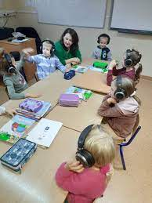
W trakcie treningu uwagi słuchowej nie wolno:
Grać na komputerze czy tablecie
Używać telefonów komórkowych
Czytać
Uczyć się
Jeść
Pić (co chwilę)
Żuć gumy

Slide 12
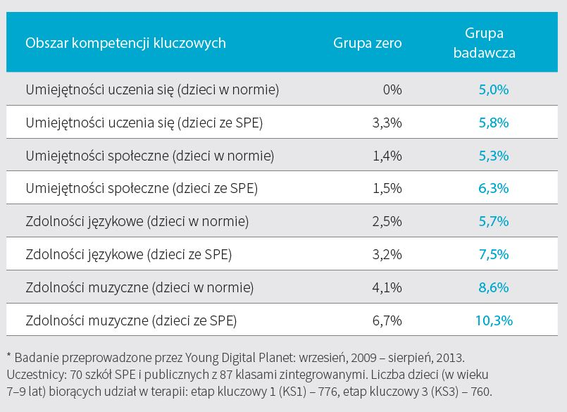
Uwaga słuchowa PRO
W ramach projektu „Uwaga! Sposób na sukces” zrealizowanego w latach 2009–2013 metoda Tomatisa została wdrożona w 70 polskich szkołach podstawowych.
Zdiagnozowano wtedy 1149 uczniów, a w terapii wzięło udział 776 uczniów.
Projekt potwierdził, że stymulacja uwagi słuchowej ma znaczący wpływ na poprawę funkcjonowania uczniów ze specjalnymi potrzebami edukacyjnymi. Udowodniony jest jej korzystny wpływ na zmianę zachowania u dzieci z ADHD, większe otwarcie dzieci z autyzmem i lepszą koncentrację uwagi u wszystkich uczniów.

Slide 13
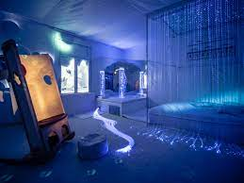
Najbardziej popularne metody wspomagające efektywność terapii słuchowej metodą prof. Tomatisa to:
Metoda integracji sensorycznej (SI) – niektóre elementy
Bal-A-Vis-X
Logopedia i neurologopedia
Rotor rehabilitacyjny
Sala doświadczania świata

Slide 14
podsumowanie
https://www.google.com/search?q=metoda+tomatisa+yt&oq=metoda+tomatisa+yt&aqs=chrome..69i57j0i22i30.4762j0j15&sourceid=chrome&ie=UTF-8#fpstate=ive&vld=cid:6e6861ce,vid:xmWJj9RS30M

Slide 15
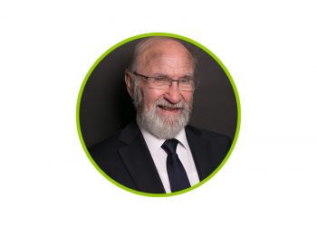
Jeżeli ktoś jest zainteresowany:
O metodzie opowiada Jozef Vervoort niekwestionowany autorytet w dziedzinie audiopsychofonologii.
https://youtu.be/hbHOGWWT7i8

Slide 16
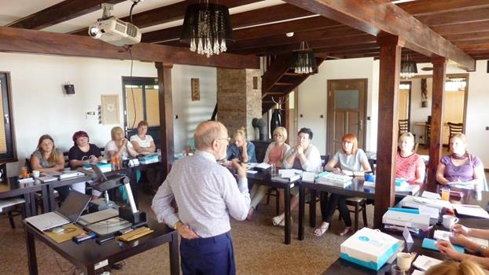
Dziękujemy za uwagę
Agnieszka Perek,
Anna Pabian

